Slide 1


中文文本摘要与关键字提取
答辩人：薛志豪
日期：2020.5.7

Slide 2
01
绪论背景
请替换文字内容，修改文字内容，也可以直接复制你的内容到此。请替换文字内容，修改文字内容，也可以直接复制你的内容到此。

Slide 3
研究背景
在这个信息爆炸的时代，人们被形形色色的信息淹没，真正需要的信息常会被数不清的无关内容掩盖，总让人们感到无所适从。曾经在信息检索领域，只能依靠人工方式整理堆积如山的尺牍文件。传统的人工整理手段具有较高的准确度，但效率和成本往往不可接受。信息时代庞大的信息量更使得人工方式不再可能实现，于是人们尝试让计算机来进行这一工作。
关键词提取技术和文本摘要技术自然随着信息检索的需求，成为风口上的研究方向。
文本摘要
关键字提取
文本摘要技术比关键词提取技术更加复杂。文本摘要是对一个文本进行概括、提炼，得到的一段简介的描述性文字。本文中即将讨论的自动摘要技术，是通过计算机技术从文本中提炼出代表性的语句，拼接形成有概括意义的摘要文字的技术。随着信息领域的扩张，文本摘要技术也越来越多地表现出不可替代的作用。
我们所说的关键词，是指与文章主题密切关联的词语集合，常常作为文章摘要的依据。文本关键词可以帮助用户从大量文本中迅速把握文章的中心内容，协助用户准确检索得到自己所需要的文档。但在现实中，除少数学术类论文会包含关键词的标注外，绝大部分信息并不包含类似标识，甚至连标题都没有。

Slide 4
关键字提取技术研究现状
上世纪五十年代，Luhn[7]首次提出了自助标引相关的技术。这项技术的研究一直延续到上世纪九十年代，出现关于继承自动标引技术的自动关键词提取技术。这可以视为关键词提取技术的开端。
关于文本关键词提取问题，国内外很多学者已经进行了研究，并取得了一定的成果． 研究中使用的主流方法集中于以下 3 类: 一是以 TF-IDF( Term-Frequency Inverse Document Frequency) 算法为代表的基于统计特征的关键词提取方法; 二是以 LDA 为代表的基于主题模型的关键词提取方法; 三是基于词图模型的关键词提取方法．
TFIDF
LDA
TextRank
低频词易获得较大权重
关键词权重区分度不够
依赖于语料库
使用范围小
过分依赖于训练集的质量和规模，导致应用方面受到较大限制
基于图排序
无监督
这个特性使得它可以很方便的应用到其他领域和语言中

Slide 5
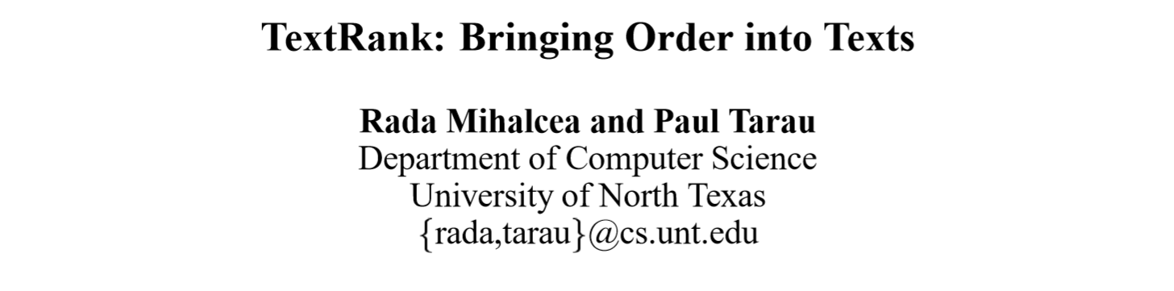
文本摘要技术研究现状
文本摘要技术从上世纪五十年代开始获得学者关注，几十年来出现了许多自动文本摘要技术。传统的自动文本摘要方法大多依据统计学方法，依据语料库构建。上世纪90年代，互联网技术的极速膨胀，带来了迫切的文本摘要技术的需求。新世纪机器学习、人工智能技术的蓬勃发展，也为文本摘要技术带来了许多新思路和方法。
80初，国内学者逐渐注意到文本摘要相关的研究。王永根开始了中文文本摘要技术的研究。90年代末，王开铸提出了基于理解文摘的文本摘要模型。在这之后，中文文本摘要技术的研究开始吸引越来越多的学者涌入。随着2004年图模型引入文本摘要领域，涌现了许多中文摘要解决方案[18]。
主流的文本检索技术大致可分为两种，有监督方法和无监督方法[19]。有监督的文本摘要方法大致有朴素贝叶斯、向量机方法等机器学习方法。无监督的文本摘要方法有着更广泛的应用，TextRank以其简洁高效等特点广受青睐。

Slide 6
本文中所用实验文本
据俄罗斯卫星网8月11日发布美国《国家利益》杂志刊登的文章称，中国购买俄制苏-27第四代战机，为本国空军翻开了现代史的页章。从那时起，中国空军日益强大。中国空军长期以来落后于像美国这样的世界大国，从2008年起中国开始研制堪舆美国F-22猛禽战机和F-35闪电-II相媲美的第五代战机J-20和J-31，不仅用它们装备本国空军，而且还在国际市场销售。它让中国具有了远程打击的能力，能达到西太平洋的任何地点。J-31可能成为J-20的有力补充，是理想的战机，能在西太平洋切断重要地区。J-31升空后，完全能应对美国的F-35。这些战机能从根本上改变中国同美国以及同台湾地区冲突的走向。如果中国大陆通过台湾海峡进攻台湾(解放军每年都要进行这方面的演练)，因为拥有最先进的战机而具有的空中优势是解放军进攻取胜的关键因素。这无疑应当引起美国的不安，无论是从战略上，还是从战术上以及从机动性上，美国《国家利益》警告。

Slide 7
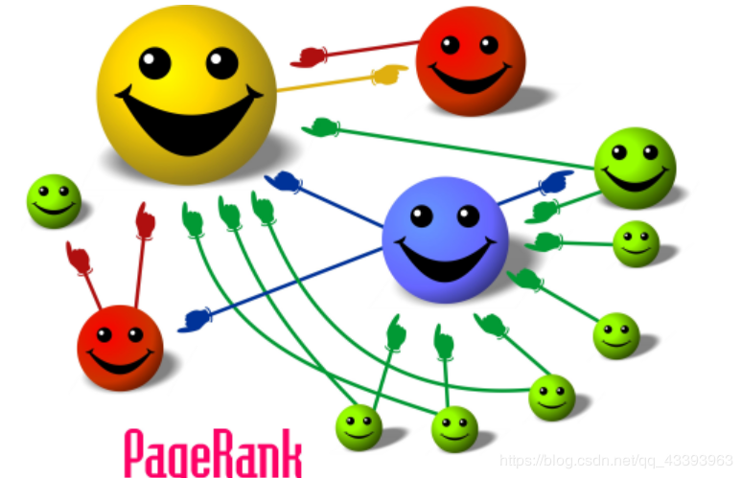
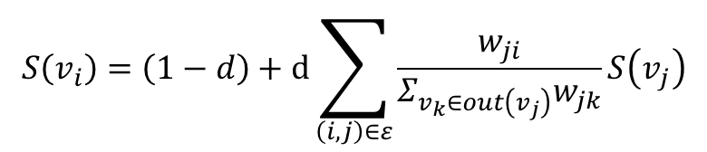
TextRank算法
TexRank算法根据PageRank算法改进而来，所以他们的运算思路是一致的，都是图迭代运算。
$$S\left(v_{i}\right)=\left(1−d\right)+ⅆ\sum_{\left(i,j\right)∈ε}{\frac{w_{ji}}{Σ_{v_{k}∈out\left(v_{j}\right)}w_{jk}}S\left(v_{j}\right)}$$
上图便是TextRank的迭代运算公式，阻尼系数一般设为0.85.
该公式表示结点i的权重取决于与在i前面的各个结点j组成的(j,i)这条边的权重，以及j这个点到其他其他边的权重之和。

Slide 8
02
关键词提取技术的设计
请替换文字内容，修改文字内容，也可以直接复制你的内容到此。请替换文字内容，修改文字内容，也可以直接复制你的内容到此。

Slide 9
关键字提取技术总体架构图
分词与去停用词
待测文本
划分词窗口
TextRank迭代
关键词
有序词表
构建图模型
排序

Slide 10
预处理
由于中文自身的特性，我们需要依赖中文分词软件的支持，并去除助词、虚词、标点等与关键字提取无关的字符。
部分分词结果示例
据/p 俄罗斯/nsf 卫星网/user 8月/t 11日/t 发布/v 美国/nsf 《/wkz 国家/n 利益/n 》/wky 杂志/n 刊登/v 的/ude1 文章/n 称/v ，/wd 中国/ns 购买/v 俄/b 制/v 苏/b -/wp 27/m 第四/m 代/q 战机/n ，/wd 为/p 本国/rzs 空军/n 翻开/v 了/ule 现代史/n 的/ude1 页/q 章/n 。/wj 从/p 那时/rzt 起/f ，/wd 中国/ns 空军/n 日益/d 强大/a 。/wj 中国/ns 空军/n 长期以来/dl 落后/a 于/p 像/v 美国/nsf 这样/rzv 的/ude1 世界/n 大国/n ，/wd 从/p 2008年/t 起/vf 中国/ns 开始/v 研制/v 堪/vg 舆/n 美国/nsf F/o -/wp 22/m 猛禽/n 战机/n 和/cc F/o -/wp 35/m 闪电/n -/wp II/n 相/d 媲美/vi 的/ude1 第五/m 代/q 战机/n J/n -/wp 20/m 和/cc J/n -/wp 31/m ，/wd 不仅/c 用/p 它们/rr 装备/v 本国/rzs 空军/n ，/wd 而且/c 还/d 在/p 国际/n 市场/n 销售/vn 。/wj 它/rr 让/v 中国/ns 具有/v 了/ule 远程/b 打击/vn 的/ude1 能力/n ，/wd 能/v 达到/v 西/f 太平洋/ns 的/ude1 任何/rz 地点/n 。/wj J/n -/wp 31/m 可能/v 成为/v J/n -/wp 20/m 的/ude1 有力/a 补充/vn ，/wd 是/vshi 理想/a 的/ude1 战机/n ，/wd 能/v 在/p 西/f 太平洋/ns 切断/v 重要/a 地区/n 。/wj J/n -/wp 31/m 升空/vi 后/f ，/wd 完全/ad 能/v 应/v 对/p 美国/nsf 的/ude1 F/o -/wp 35/m 。/wj 这些/rz 战机/n 能/v 从/p 根本/n 上/f 改变/v 中国/ns 同/p 美国/nsf 以及/cc 同/p 台湾/ns 地区/n 冲突/vn 的/ude1 走向/vn 。/wj 如果/c 中国/ns 大陆/n 通过/p 台湾/ns 海峡/n 进攻/v 台湾/ns (/wkz 解放军/n 每年/r 都/d 要/v 进行/vx 这/rzv 方面/n 的/ude1 演练/vn )/wky ，/wd 因为/c 拥有/v 最/d 先进/a 的/ude1 战机/n 而/cc 具有/v 的/ude1 空中/s 优势/n 是/vshi 解放军/n 进攻/v 取胜/vi 的/ude1 关键/n 因素/n 。/wj 这/rzv 无疑/d 应当/v 引起/v 美国/nsf 的/ude1 不安/an ，/wd 无论是/c 从/p 战略/n 上/f ，/wd 还是/c 从/p 战术/n 上/f 以及/cc 从/p 机动性/n 上/f ，/wd 美国/nsf 《/wkz 国家/n 利益/n 》/wky 警告/v 。/wj

Slide 11
预处理后，候选词集
预处理后结果
{俄罗斯\nsf, 8月\t, 11日\t, 发布\v, 美国\nsf, 国家\n, 利益\n, 杂志\n, 刊登\v, 文章\n, 称\v, 中国\ns, 购买\v, 制\v, 战机\n, 空军\n, 翻开\v, 现代史\n, 章\n, 中国\ns, 空军\n, 强大\a, 中国\ns, 空军\n, 落后\a, 美国\nsf, 世界\n, 大国\n, 2008年\t, 中国\ns, 研制\v, 堪\vg, 舆\n, 美国\nsf, 猛禽\n, 战机\n, 闪电\n, II\n, 相\d, 媲美\vi, 战机\n, J\n, J\n, 装备\v, 空军\n, 国际\n, 市场\n, 销售\vn, 中国\ns, 打击\vn, 能力\n, 西\f, 太平洋\ns, 地点\n, J\n, J\n, 补充\vn, 理想\a, 战机\n, 西\f, 太平洋\ns, 切断\v, 地区\n, J\n, 升空\vi, 应\v, 美国\nsf, 战机\n, 改变\v, 中国\ns, 美国\nsf, 台湾\ns, 地区\n, 冲突\vn, 走向\vn, 中国\ns, 大陆\n, 台湾\ns, 海峡\n, 进攻\v, 台湾\ns, 解放军\n, 演练\vn, 拥有\v, 先进\a, 战机\n, 空中\s, 优势\n, 解放军\n, 进攻\v, 取胜\vi, 关键\n, 因素\n, 无疑\d, 美国\nsf, 不安\an, 战略\n, 战术\n, 机动性\n, 美国\nsf, 国家\n, 利益\n, 警告\v,}

Slide 12
词窗口
部分窗口展示（窗口值为5）
11日=[8月, 俄罗斯, 利益, 发布, 国家, 美国] 2008年=[世界, 中国, 堪, 大国, 研制, 美国, 舆, 落后] 8月=[11日, 俄罗斯, 发布, 国家, 美国] II=[J, 媲美, 战机, 猛禽, 相, 美国, 闪电] J=[II, 切断, 升空, 国际, 地区, 地点, 太平洋, 媲美, 市场, 应, 战机, 理想, 相, 空军, 美国, 能力, 补充, 装备, 西] 不安=[关键, 因素, 战术, 战略, 无疑, 机动性, 美国] 世界=[2008年, 中国, 大国, 研制, 空军, 美国, 落后] 中国=[2008年, 世界, 冲突, 刊登, 制, 台湾, 国际, 地区, 堪, 大国, 大陆, 太平洋, 市场, 应, 强大, 战机, 打击, 改变, 文章, 杂志, 海峡, 现代史, 研制, 称, 空军, 章, 美国, 翻开, 能力, 舆, 落后, 西, 购买, 走向, 进攻, 销售] 优势=[先进, 关键, 取胜, 战机, 拥有, 空中, 解放军, 进攻] 俄罗斯=[11日, 8月, 发布, 美国] 先进=[优势, 台湾, 战机, 拥有, 演练, 空中, 解放军] 关键=[不安, 优势, 取胜, 因素, 无疑, 美国, 解放军, 进攻] 冲突=[中国, 台湾, 地区, 大陆, 美国, 走向] 切断=[J, 升空, 地区, 太平洋, 应, 战机, 理想, 西] 刊登=[中国, 利益, 国家, 文章, 杂志, 称, 美国, 购买]
图模型示例
8月
俄罗斯
俄罗斯
利益
11日
。。。
发布
8月
国家
美国

Slide 13
迭代运算结果
设定迭代运算次数上限为200，最大迭代误差为0.001f。该实验文本经过了11次迭代得到目标结果。
我们可以取{美国;中国;战机;J;空军;进攻;台湾;地区;国家;解放军;利益;西;太平洋;无疑;杂志;因素;文章;关键;猛禽;刊登;}作为关键词。应该说，还是很有概括性的。
部分迭代结果展示（top20条）
美国:3.8274937;中国:3.405885;战机:3.3051665;J:1.8571391;空军:1.6860673;进攻:1.407505;台湾:1.3851693;地区:1.3647405;国家:1.34468;解放军:1.2305794;利益:1.226108;西:1.2042682;太平洋:1.2014244;无疑:0.89724874;杂志:0.8872335;因素:0.88611233;文章:0.88280547;关键:0.87925905;猛禽:0.87711215;刊登:0.8757052;

Slide 14
03
文本摘要技术的设计
请替换文字内容，修改文字内容，也可以直接复制你的内容到此。请替换文字内容，修改文字内容，也可以直接复制你的内容到此。

Slide 15
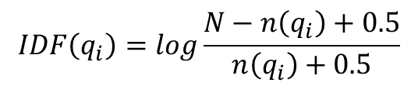
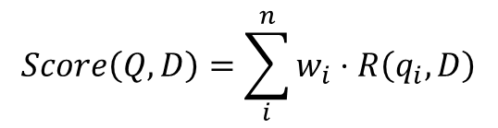
BM25算法
传统的Text Rank算法运用于文本摘要时，通过重叠词计算句间相似度。这种相似度计算方法缺点明显，无法正确反映文本特征。
BM25算法通常用来做搜索相关性，这里可用作计算句间相似度的方法
$$Score\left(Q,D\right)=\sum_{i}^{n}{w_{i}}⋅R\left(q_{i},D\right)$$
BM25最关键的参数就是R(qi,D)，词与文档的相关性特征。最通用的会选择IDF值作为相关性特征，本文BM25算法中IDF计算公式如下公式
$$IDF\left(q_{i}\right)=\log{\frac{N−n\left(q_{i}\right)+0.5}{n\left(q_{i}\right)+0.5}}$$

Slide 16
文本摘要技术总体架构图
相似度计算模块
IDF算法
分句与分词
BM25算法
待测文本
提取摘要句并重排序
TextRank迭代
建立相似度矩阵
分句词频集合
文本摘要
构建图模型

Slide 17
分句
本文中文本摘要方法的第一步就是分句，以[。？?！!；;]为分句间隔。
分句结果示例
[据俄罗斯卫星网8月11日发布美国《国家利益》杂志刊登的文章称]、[中国购买俄制苏-27第四代战机]、[为本国空军翻开了现代史的页章]、[从那时起]、[中国空军日益强大]、[中国空军长期以来落后于像美国这样的世界大国]、[从2008年起中国开始研制堪舆美国F-22猛禽战机和F-35闪电-II相媲美的第五代战机J-20和J-31]、[不仅用它们装备本国空军]、[而且还在国际市场销售]、[它让中国具有了远程打击的能力]、[能达到西太平洋的任何地点]、[J-31可能成为J-20的有力补充]、[是理想的战机]、[能在西太平洋切断重要地区]、[J-31升空后]、[完全能应对美国的F-35]、[这些战机能从根本上改变中国同美国以及同台湾地区冲突的走向]、[如果中国大陆通过台湾海峡进攻台湾(解放军每年都要进行这方面的演练)]、[因为拥有最先进的战机而具有的空中优势是解放军进攻取胜的关键因素]、[这无疑应当引起美国的不安]、[无论是从战略上]、[还是从战术上以及从机动性上]、[美国《国家利益》警告]

Slide 18
计算句间相似度
根据BM25算法可计算出各语句之间的相似度，作为图运算边的权值，可以构建一个相似度矩阵。
本文中BM25算法选择IDF值作为词特征，依此计算句间相似度。
2
部分IDF值示例
11日:2.7080502011022096;2008年:2.7080502011022096;8月:2.7080502011022096;II:2.7080502011022096;J:1.7676619176489945;不安:2.7080502011022096;世界:2.7080502011022096;中国:0.7884573603642702;优势:2.7080502011022096;俄罗斯:2.7080502011022096;先进:2.7080502011022096;关键:2.7080502011022096;冲突:2.7080502011022096;切断:2.7080502011022096;刊登:2.7080502011022096;利益:2.151762203259462;制:2.7080502011022096;升空:2.7080502011022096;发布:2.7080502011022096;取胜:2.7080502011022096;
BM
BM
1
3
BM
BM
BM
BM
BM
BM
5
4
BM

Slide 19
图迭代运算
该迭代运算以句子与其他语句的总和相似度为初值。同样设定最大迭代次数200，最大误差0.001f。
迭代结果
{0.7999757788281731/ 1.1667595263673693/ 0.7347247099734802/ 0.15000000000000002/ 1.3240888396721087/ 1.5278160917881811/ 1.6435856347999025/ 0.832871145587601/ 0.15000000000000002/ 0.6626669744911712/ 0.8188513849688095/ 0.9111709266857193/ 0.7602282663197968/ 1.0333947086434558/ 0.8609206045338191/ 0.7580023993295545/ 1.765852055397935/ 0.9610864983346381/ 0.7317756694003548/ 0.702013652382172/ 0.15000000000000002/ 0.15000000000000002/ 1.0042151324957542/}
上述值与分句结果的次序一一对应，选取其中TR值最大的几句序号，便可以得到摘要候选句。
我们默认生成150字的文本摘要，根据分句的平均长度，选择TR值最大的6句可构成摘要文本。
按原文顺序，将这6句重排序可得以下摘要：
摘要结果
中国购买俄制苏-27第四代战机。中国空军日益强大。中国空军长期以来落后于像美国这样的世界大国。从2008年起中国开始研制堪舆美国F-22猛禽战机和F-35闪电-II相媲美的第五代战机J-20和J-31。J-31可能成为J-20的有力补充。能在西太平洋切断重要地区。美国《国家利益》警告。

Slide 20
04
论文总结
请替换文字内容，修改文字内容，也可以直接复制你的内容到此。请替换文字内容，修改文字内容，也可以直接复制你的内容到此。

Slide 21
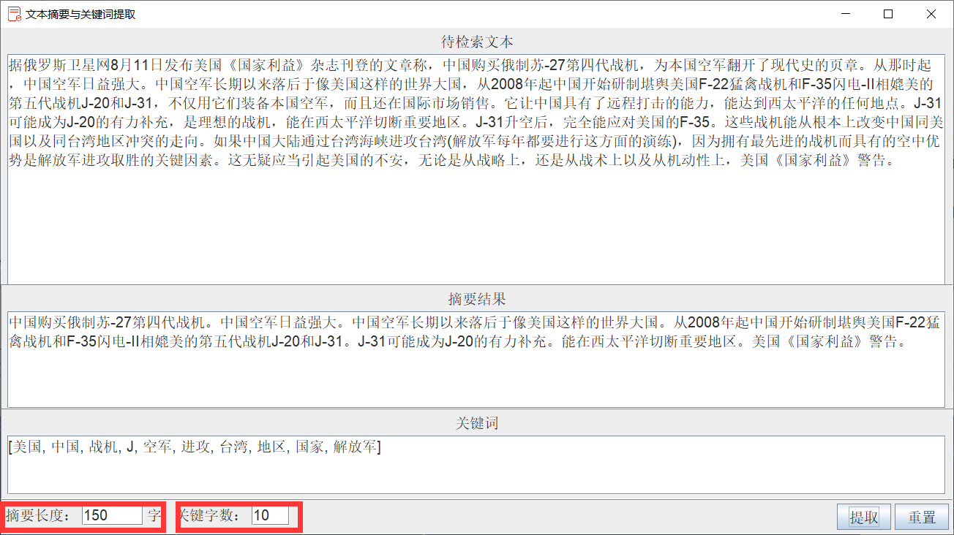
用户界面
本文研究内容是基于Java 1.8和IDEA 2020.1环境开发，算法完成后还依据Java swing设计了一个图形界面。

Slide 22
总结
TextRank算法是有独特优势的，它实现简单，不依赖于外部参数输入，而且能够取得较好效果。由于图运算的简单特性，TextRank对于短文本的处理往往有奇效。
本文基于TextRank算法分别设计了中文文本摘要和关键词提取关键词提取技术，经过多次输入文本实验，基本能取得较好的提取效果。

Slide 23
THANK YOU！
CSASAADAstudio sales template, a more beautiful template please magic rainMagic rain studio sales template, a moreMagic rain studio sales template, a more beautiful template please magic
答辩人：薛志豪
日期：2020.05.07

